Slide 1
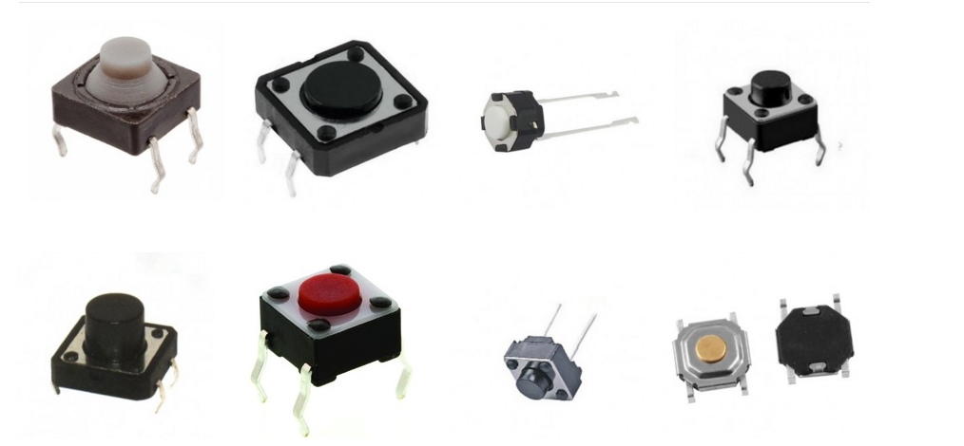
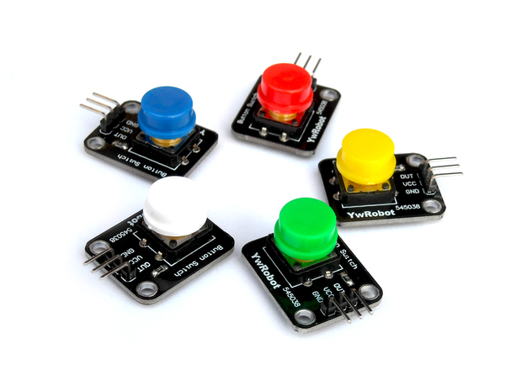
Chave Tátil – Botão Digital – push button

Slide 2
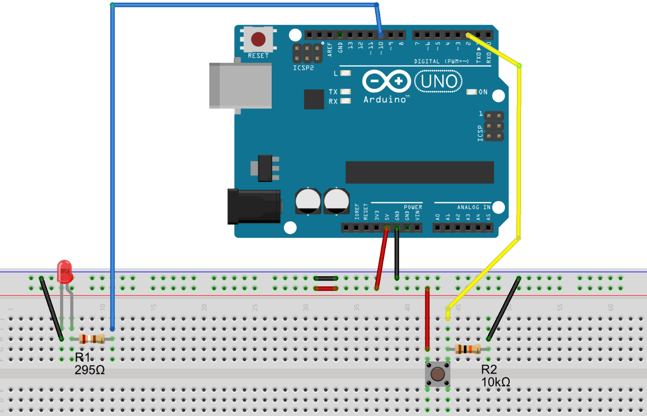

Projeto 9 – Acender LED com botão
Recebe 0 ou 5V
Chave Táctil
6x6x5mm
4 Terminais
Cmax: 50mA

Slide 3
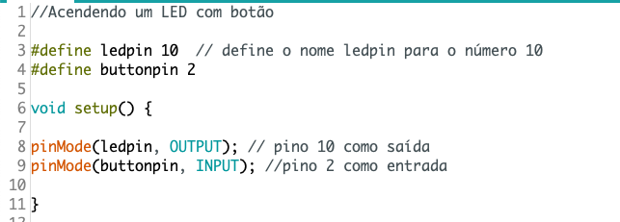
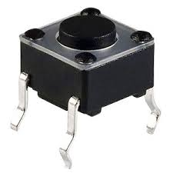
Botão Digital – Funcionamento

Slide 4
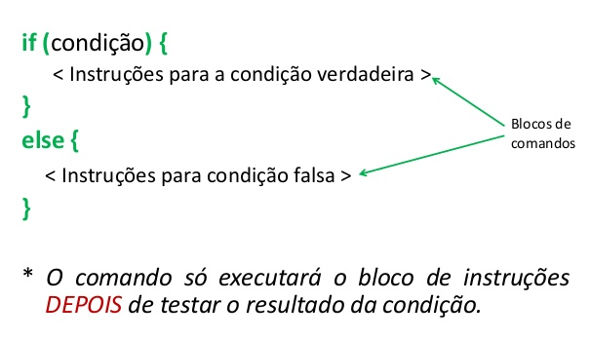

Estrutura IF / ELSE
*Prática 1 e 2

Slide 5
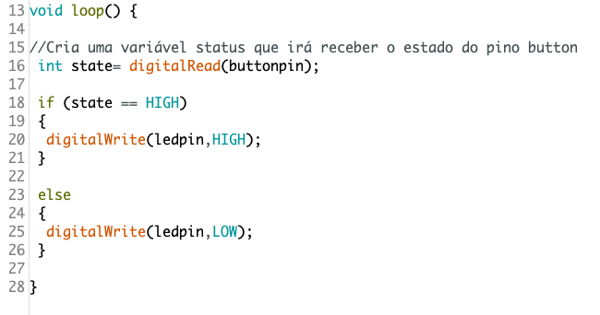
Estrutura IF/ELSE

Slide 6
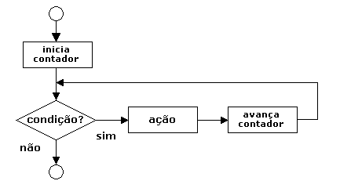
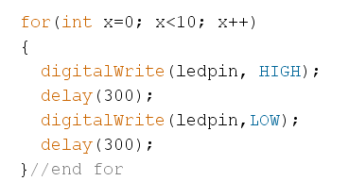
Estrutura FOR
Para (condição inicial; condição final , incremento){
Instrução1;
Instrução2;
...
}

Slide 7
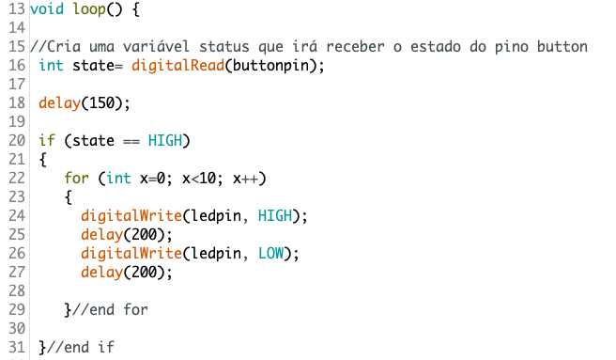
Estrutura FOR

Slide 8
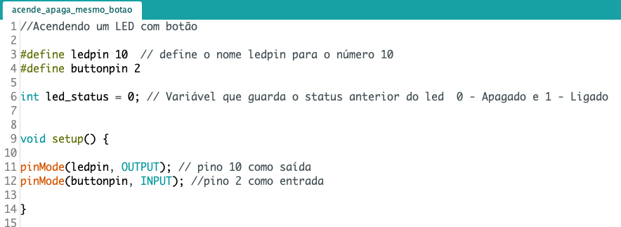
Acende e Apaga c/ 1 botão

Slide 9
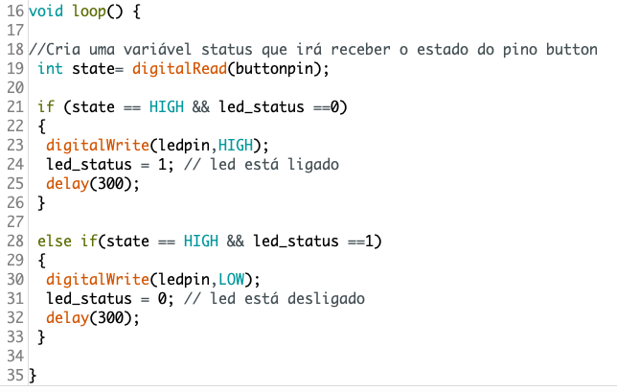
Acende e Apaga c/ 1 botão

Slide 10
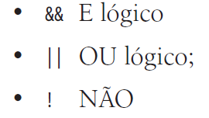
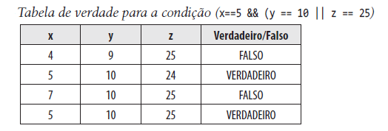
Símbolos e Tabela Verdade

Slide 11
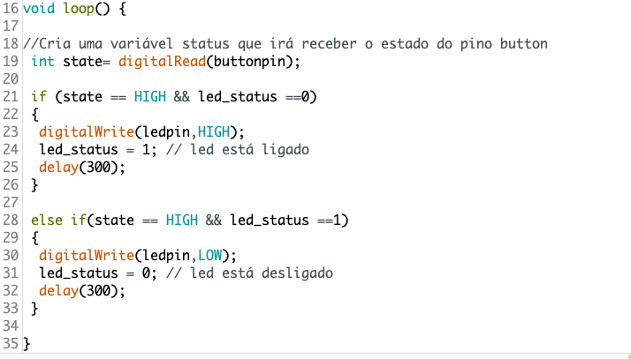
Acende e Apaga c/ 1 botão

Slide 12
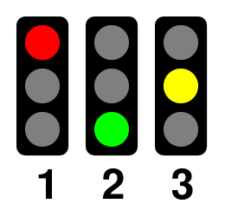

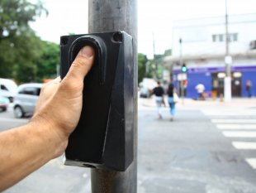
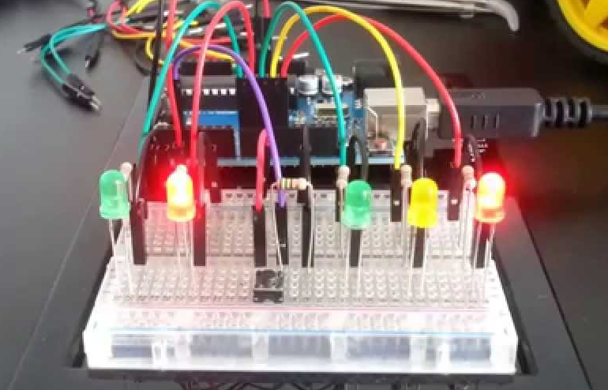
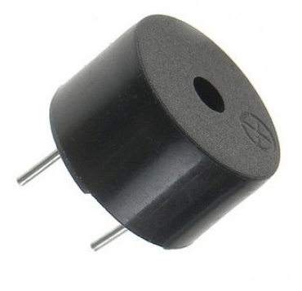
Desafio 1 - Semáforo Interativo

Slide 13
Desafio 2: Urna Eletrônica
Criar uma urna eletrônica. Esta urna deve conter 3 botões, um para votar no candidato A, outro para o candidato B e um para mostrar o resultado parcial da eleição na tela.
A urna deve ter 2 leds de cor diferente, que piscará conforme o candidato votado.
Um som deve ser soado a cada voto computado e o nome do candidato com uma mensagem deve aparecer na tela do computador: “Você você votou no candidato X”.

